Slide 1

GIT HUB:
https://github.com/chung218/MySpringBootProject
PORTFOLIO
김충기 chung219@naver.com

Slide 2

CAFÉ
PROJECT
1
HTML과 JAVA, Spring Boot, Oracle DB를 활용한 웹페이지 구현

Slide 3


항 목 | 개발 범위
프로젝트 | 인천 부평의 프랜차이즈 카페 감성 카페 리스트 목록, 상세정보 제공
개발기간 | 총 1 주 (2023.06.07 ~ 2023.08.14)
참여인력 | 총 4 명

Slide 4

Our Goal
회원가입 CRUD 구현
카페 목록 및 상세 정보 제공
HashMap, Oracle DB 모두구현

Slide 5










DEVELOPMENT ENVIRONMENT
FRONT
BACK
DATABASE
I D E
S C M

Slide 6

Contents
MAIN
MEMBERSHIP
SEARCH
DETAILS INFO
REVIEW
SORTING
CHAGE REPOSITORY
프로젝트 내 담당 역할

Slide 7
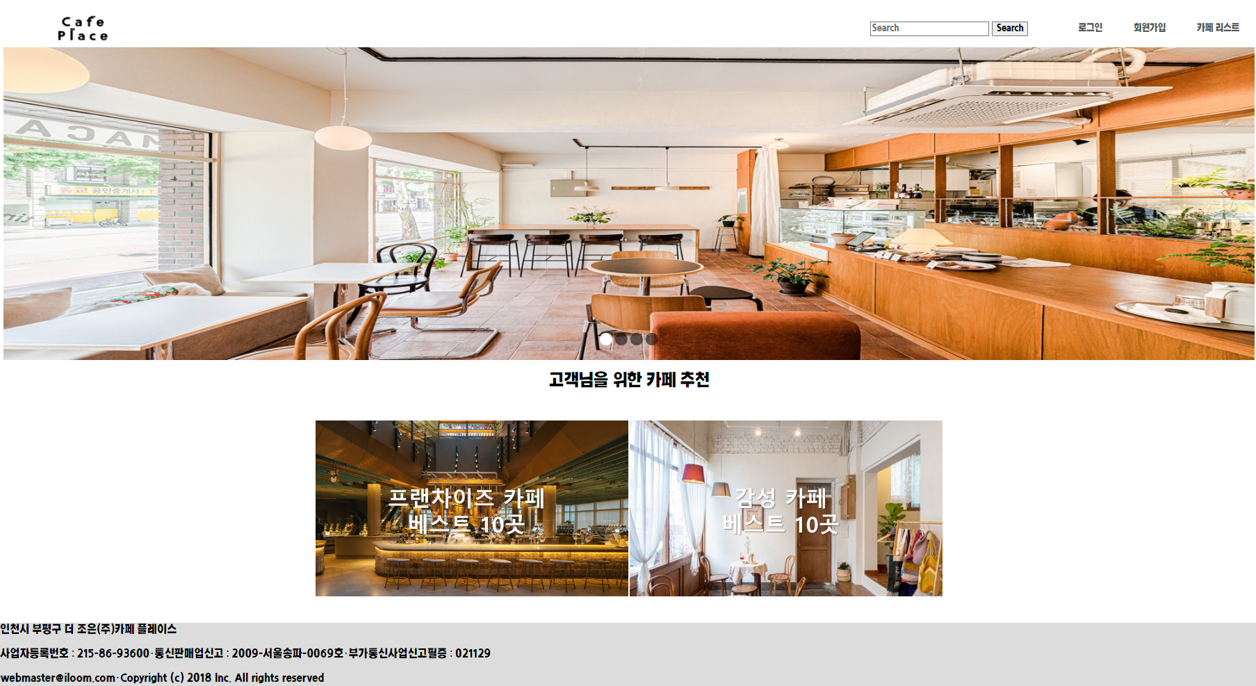
MAIN

Slide 8
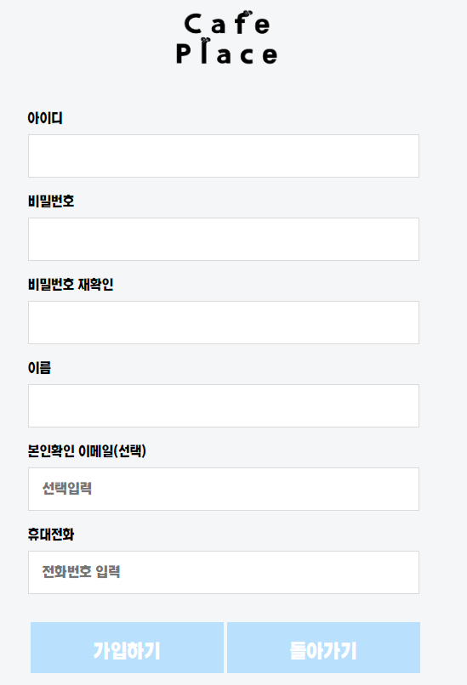
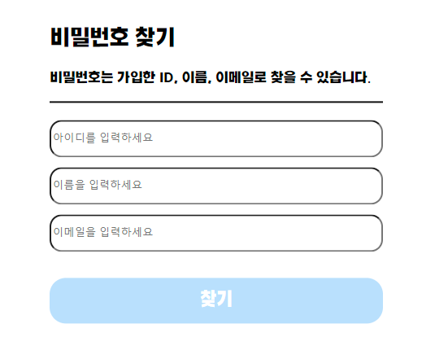
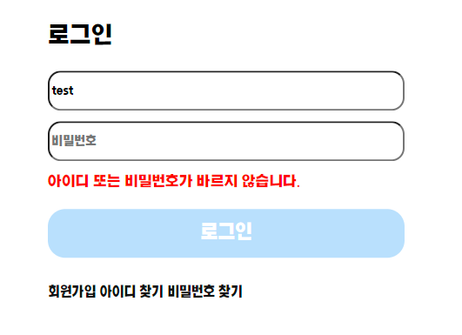
MEMBERSHIP
세션과 Validation을 활용한 멤버십

Slide 9
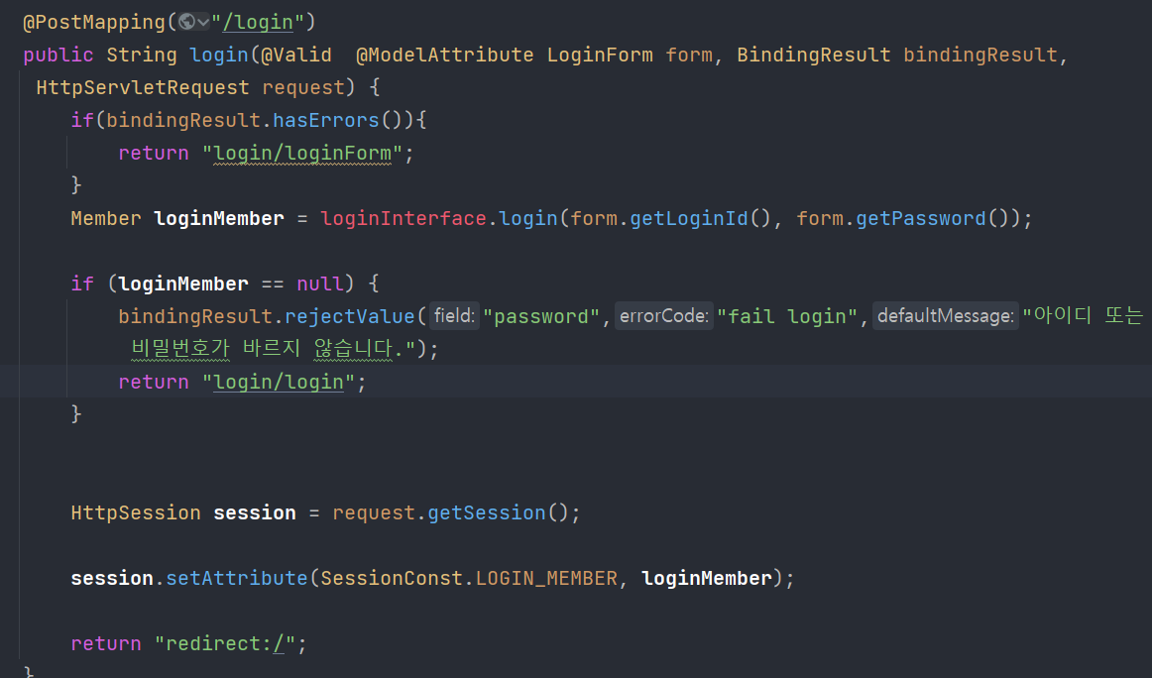
MEMBERSHIP
세션과 Validation을 활용한 멤버십

Slide 10
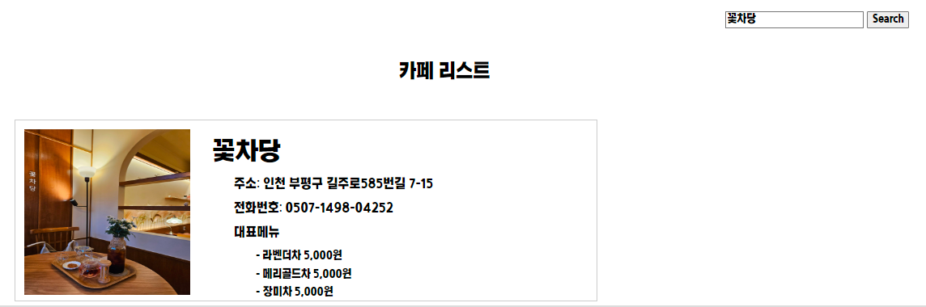
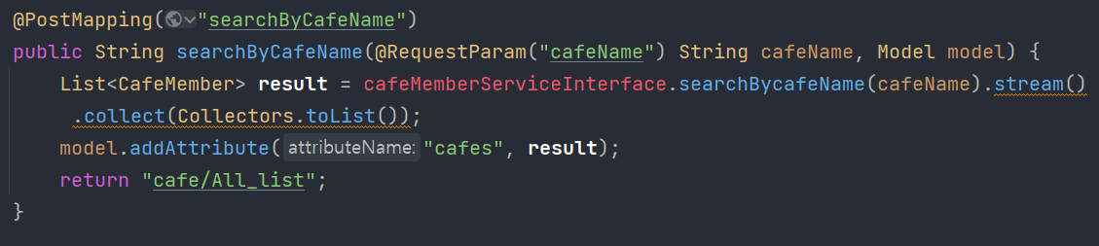
SEARCH
RequestParam으로 변수 받아와 검색 결과 제공

Slide 11
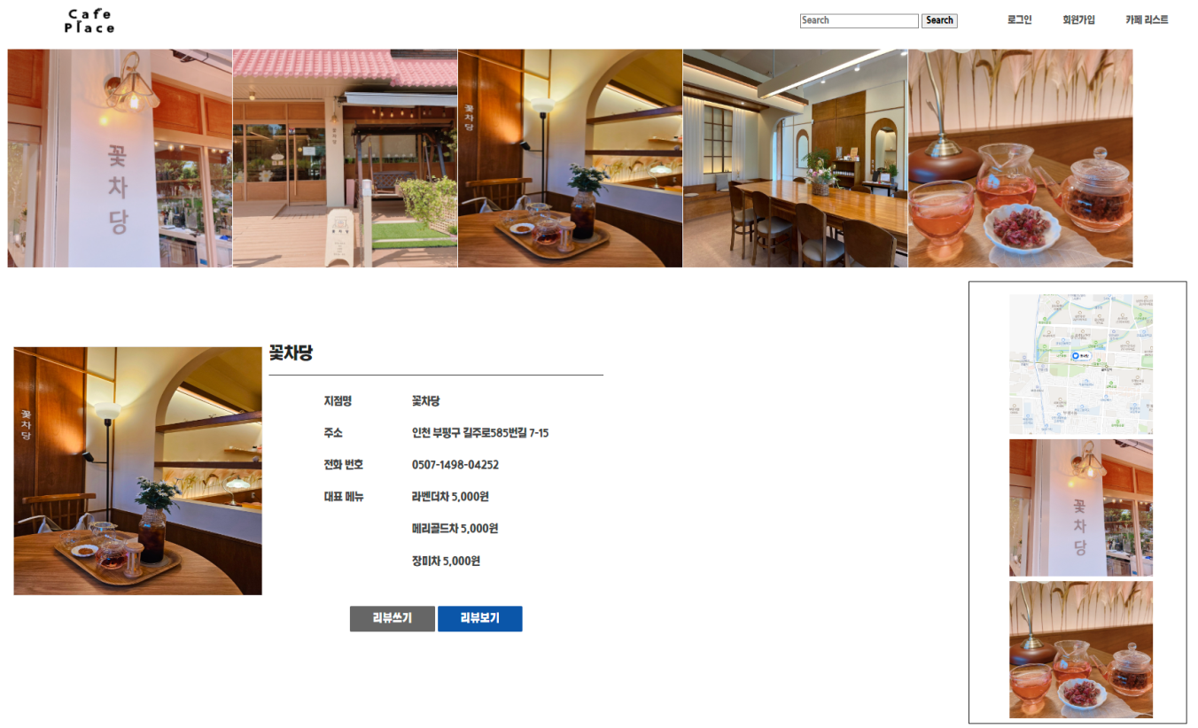
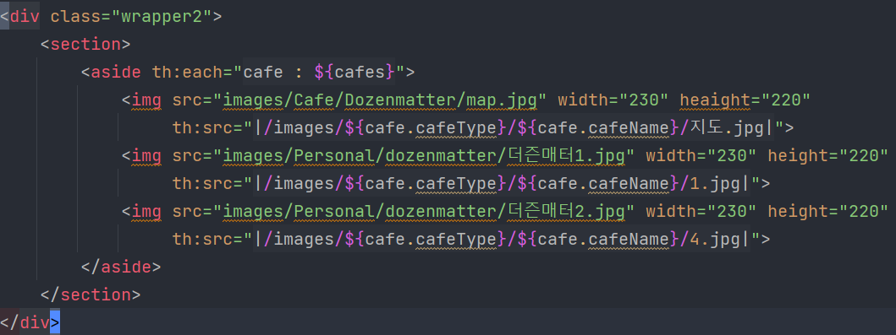
DETAILS INFO
Thymeleaf 활용 이미지, 정보 동적 할당

Slide 12
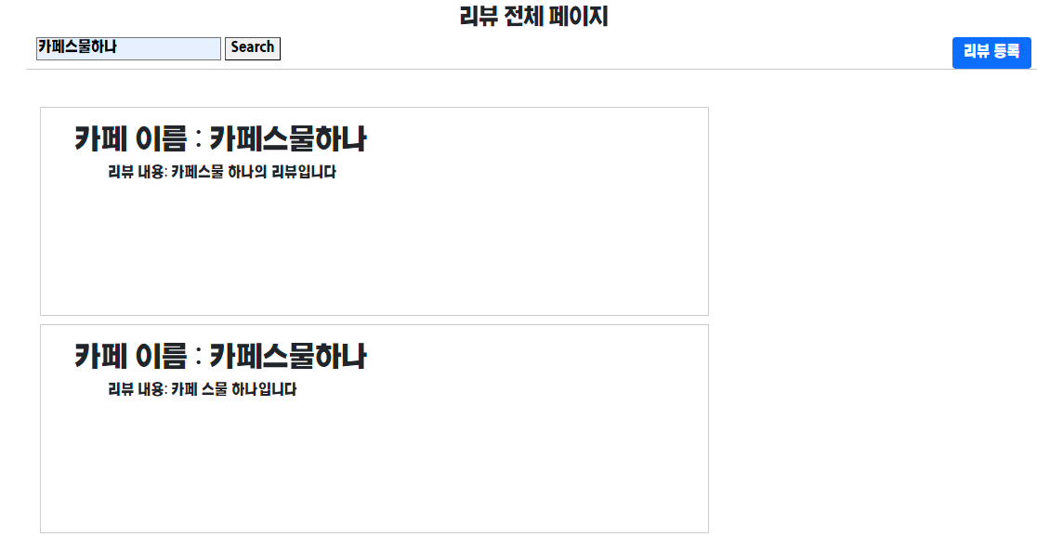
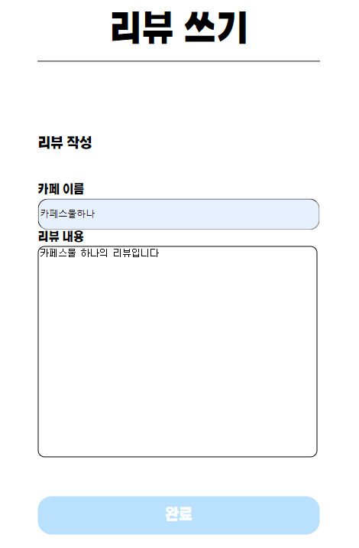
REVIEW CREATE/READ
POSTMAPPING으로 리뷰작성, 검색

Slide 13
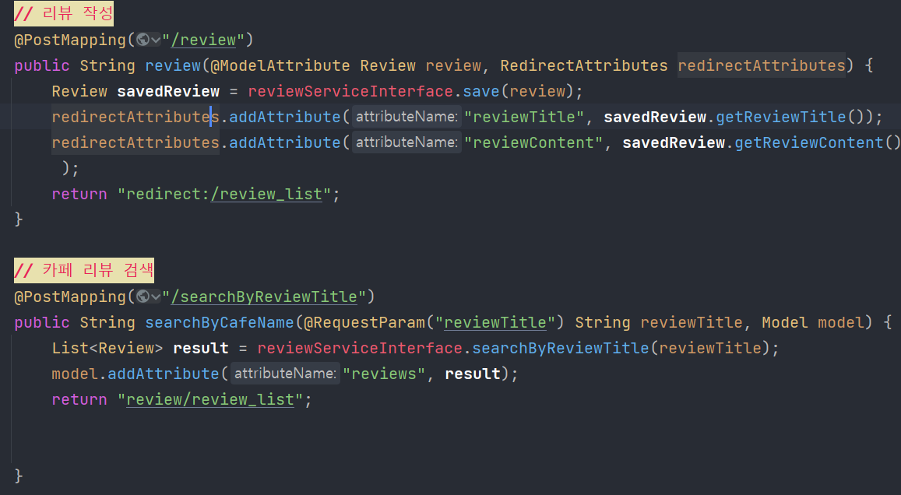
REVIEW CREATE/READ
POSTMAPPING으로 리뷰작성, 검색

Slide 14
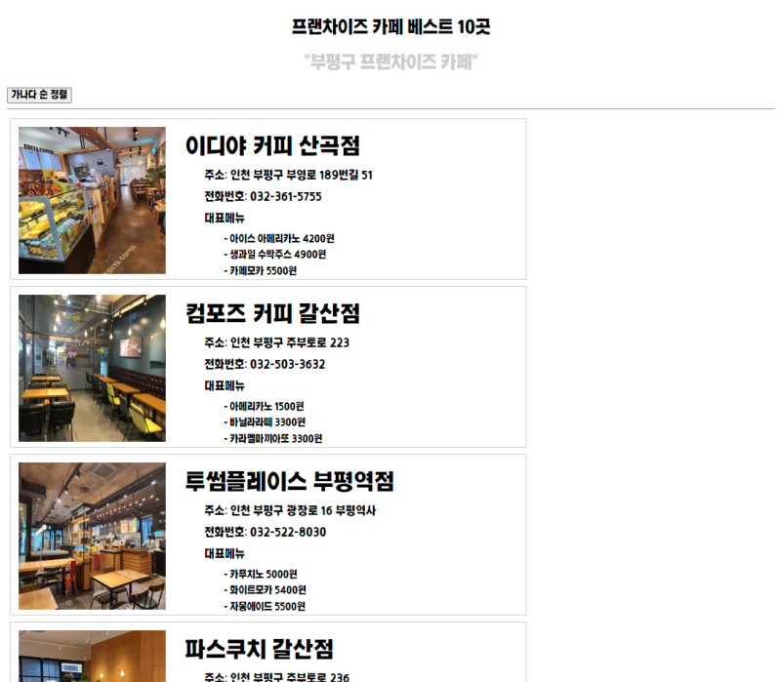
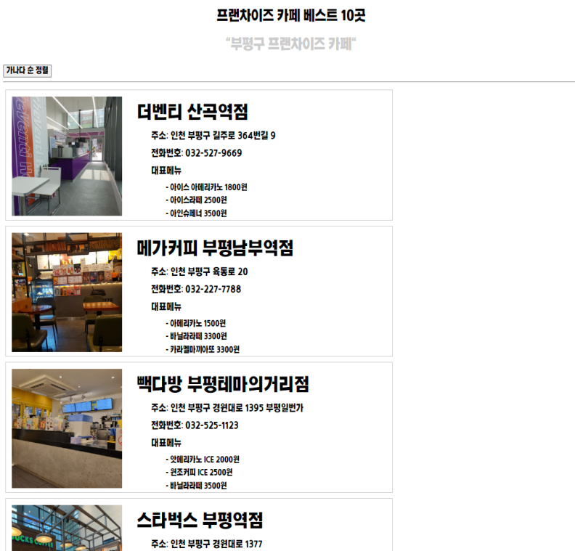
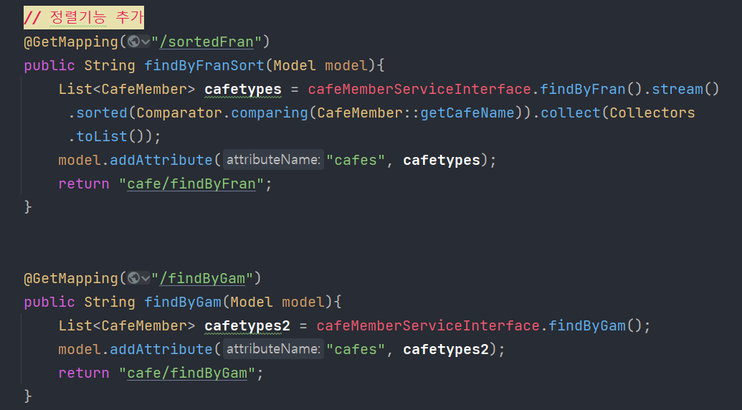
SORTING
스트림을 활용한 정렬

Slide 15
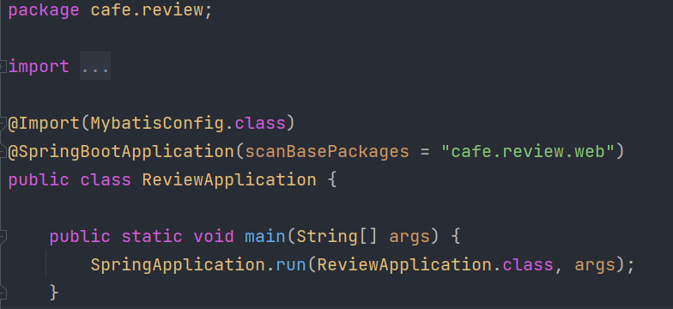
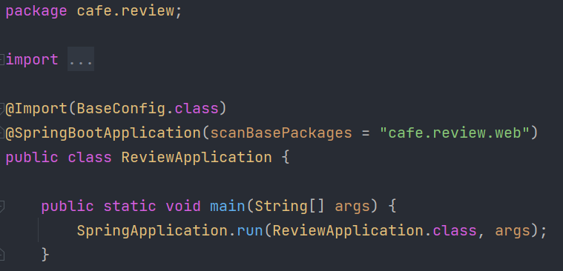
CHAGE REPOSITORY WITH CONFIG
Config 클래스 임포트 변환으로 저장소 변경
Oracle DB사용
Hash Map 사용

Slide 16
Youtube:
https://www.youtube.com/watch?v=fpgQhO6jFvc
FRANCHISE
In RESTAURANT
2
DATA수집, 전처리 분석 후 JS & API를 통해 웹페이지로 데이터 시각화

Slide 17

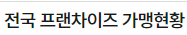
항 목 | 개발 범위
프로젝트 | 전국 외식업 프랜차이즈 가맹현황 정보 제공
개발기간 | 총 2 주 (2023.07.13 ~ 2023.07.26)
참여인력 | 총 4 명

Slide 18
Our Goal
OPEN-API, 스크래핑을 통한 DATA 수집
요구사항 분석, DATA 분석 및 시각화
Chart JS, KAKAO MAP API 사용

Slide 19





DEVELOPMENT ENVIRONMENT
FRONT
BACK
DATABASE
I D E
S C M

Slide 20
Contents
MAIN
KAKAO MAP API
SESSION
DATA PAGING
프로젝트 내 담당 역할

Slide 21
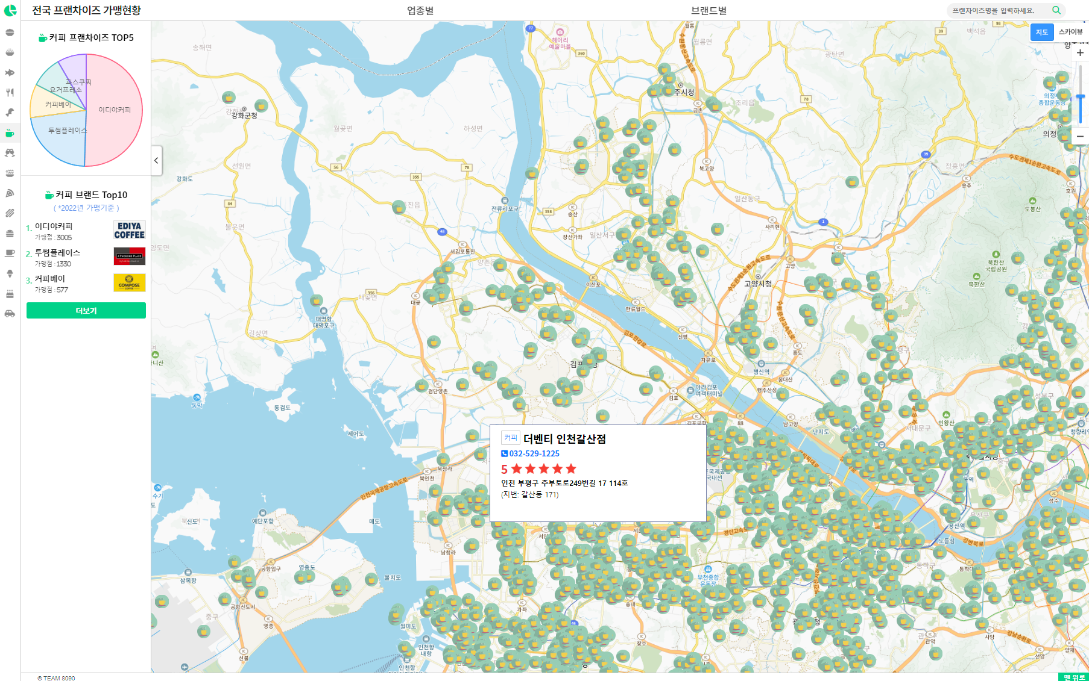
MAIN

Slide 22
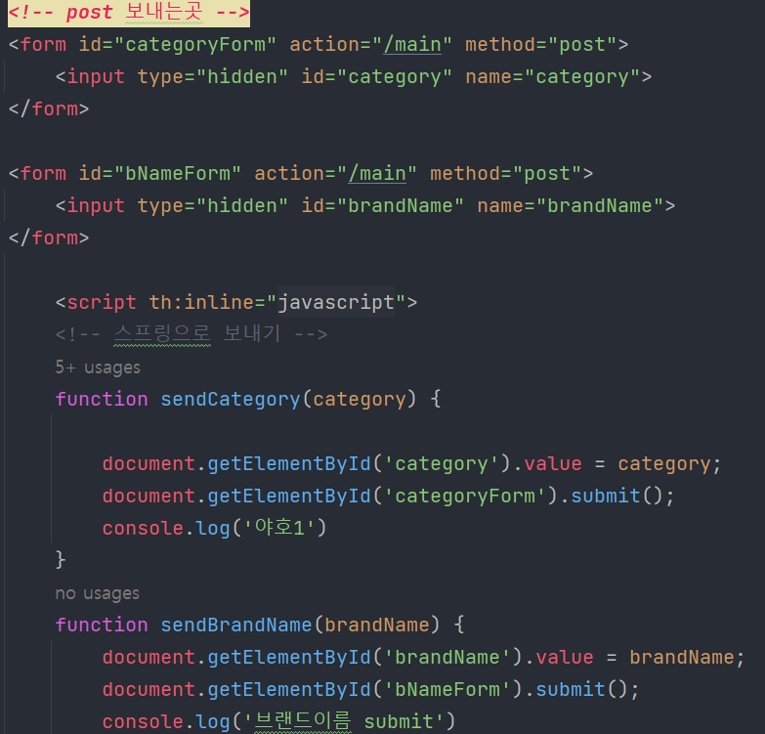
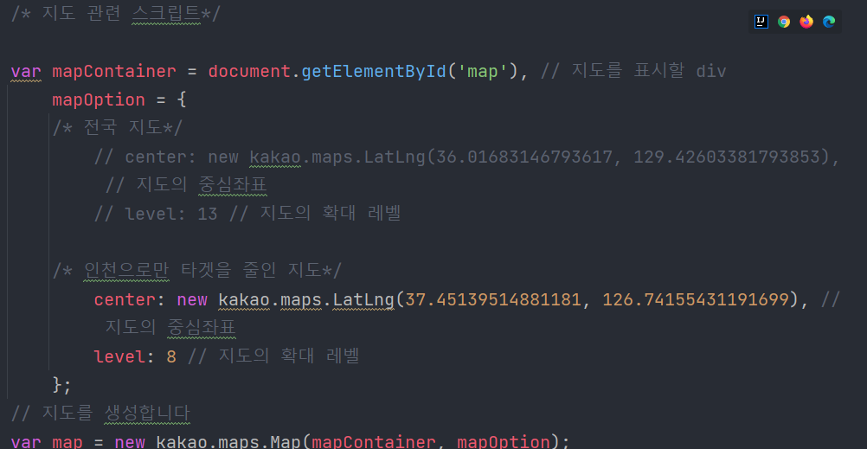
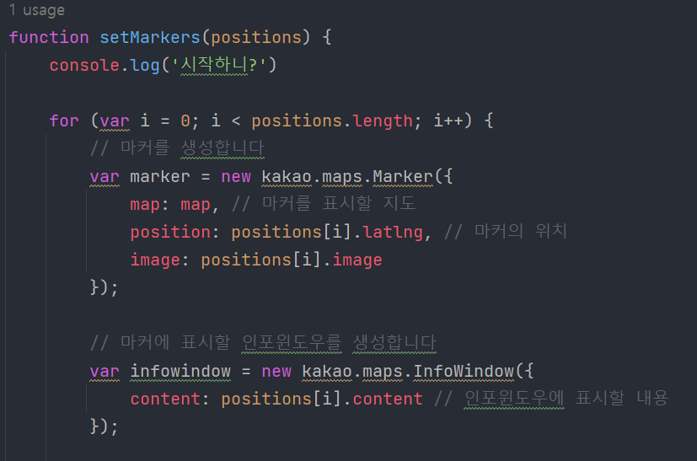
KAKAO MAP API
Hidden Form 및 JS를 통한 맵 생성

Slide 23
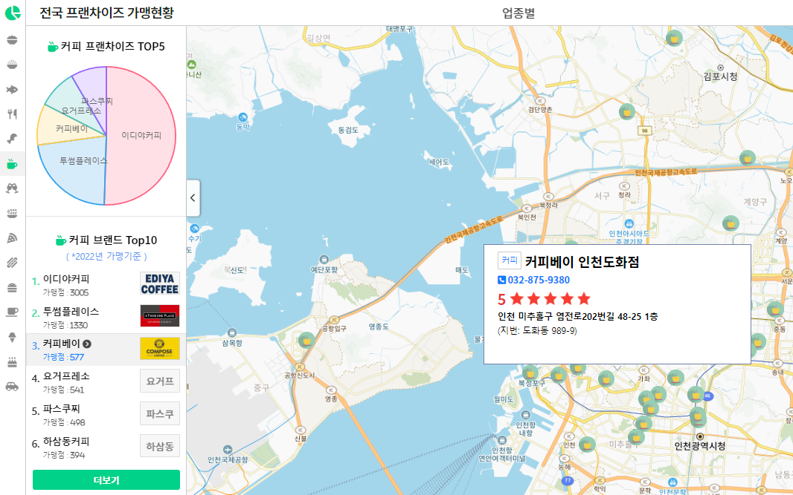
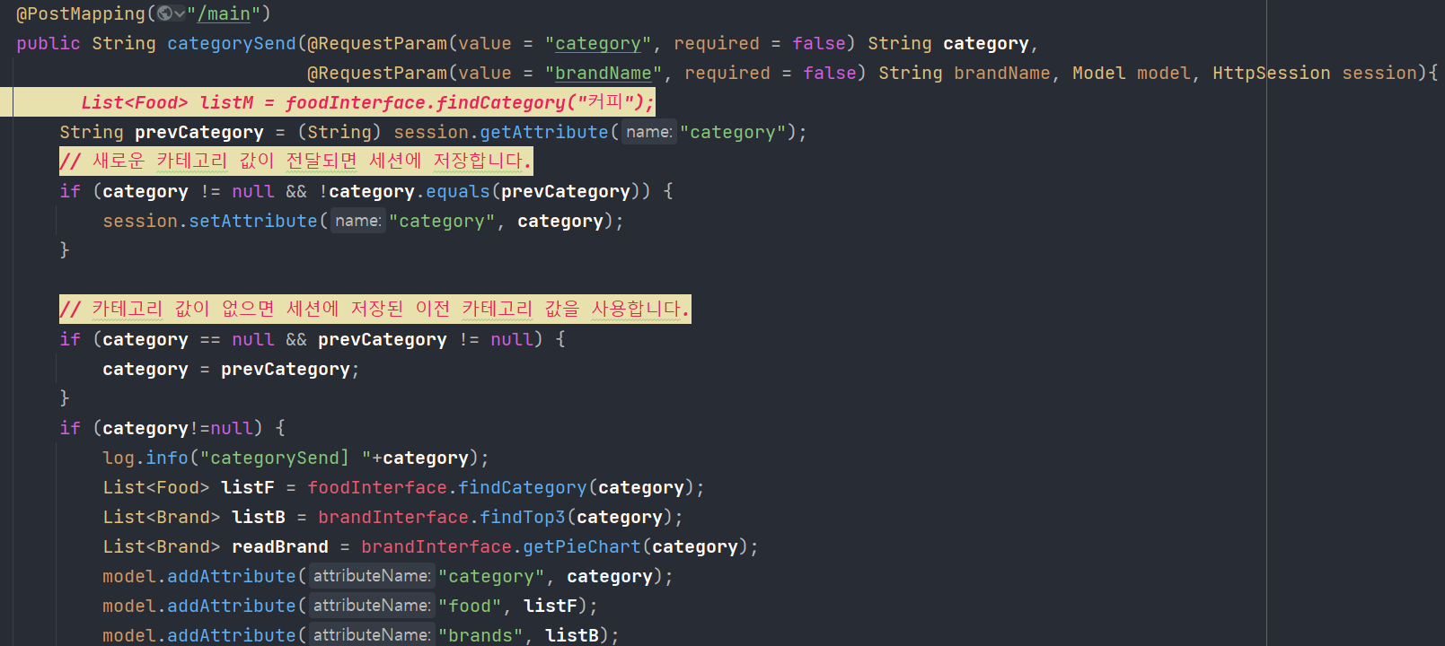
Session을 이용한 카테고리 유지
세부사항 검색 시 세션을 이용해 카테고리 유지
커피 카테고리에서 “커피베이” 클릭 시 커피 카테고리를 유지하지 않을 경우 왼쪽 내비게이션 바(커피 카테고리의 파이차트 및 top10 브랜드 정보)를 불러오지 못함

Slide 24
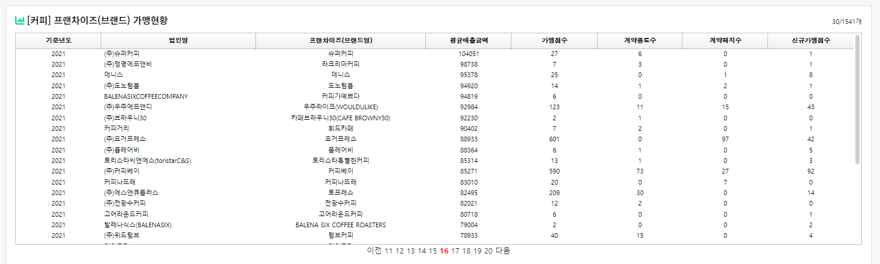
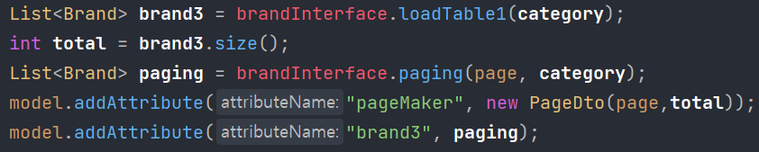
DATA PAGING
PAGE객체와 PAGE DTO를 이용한 페이징

Slide 25
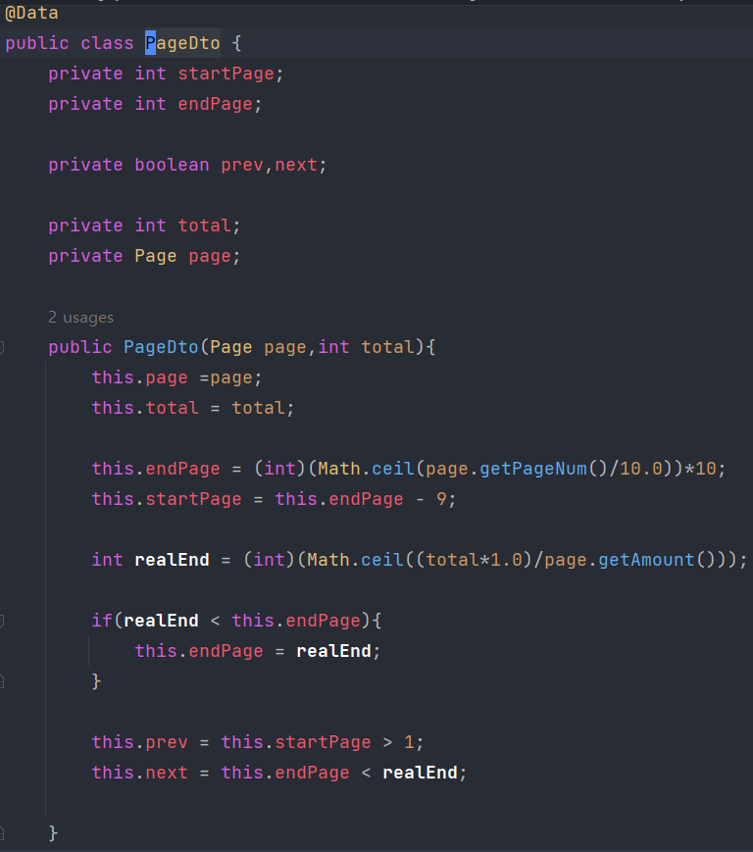
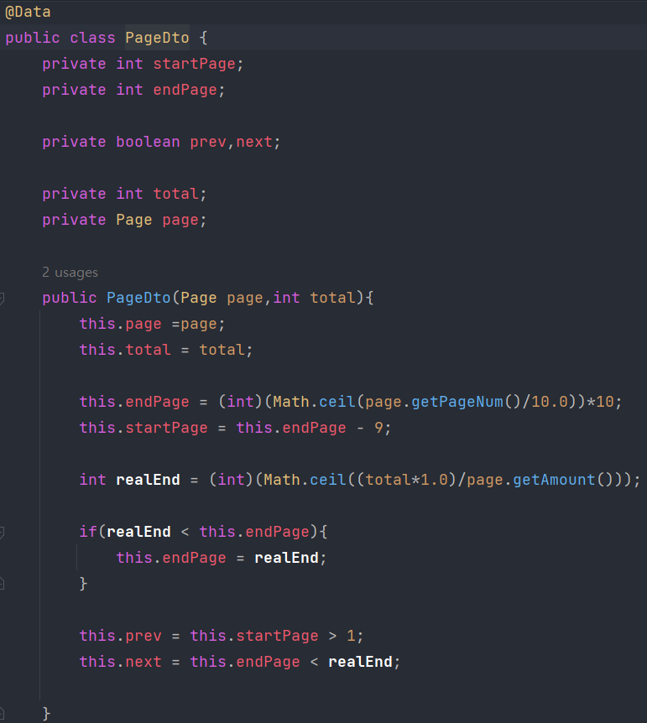
DATA PAGING
PAGE객체와 PAGE DTO를 이용한 페이징
PAGE 객체
PAGE DTO

Slide 26
INVITATION
CARD PROJECT
3
DATA수집, 전처리 분석 후 JS & API를 통해 웹페이지로 데이터 시각화

Slide 27
Party
People
항 목 | 개발 범위
프로젝트 | 키워드 기반 인천 모임 장소 정보 추천
개발기간 | 총 3 주 (2023.08.09 ~ 2023.08.30)
참여인력 | 총 6 명

Slide 28
Our Goal
OPEN-API, 스크래핑을 통한 DATA 수집
텍스트마이닝으로 키워드 도출
키워드를 사용한 추천 알고리즘 제작
배운 모든 기술 이용 웹페이지 개발

Slide 29
DEVELOPMENT ENVIRONMENT
FRONT
BACK
DATABASE
I D E
S C M

Slide 30
Contents
MAIN
MAIN PAGE CARD
STRING KEYWORD TO DATA
SEARCH
MEMBERSHIP
IMAGE CORS ERROR
프로젝트 내 담당 역할

Slide 31
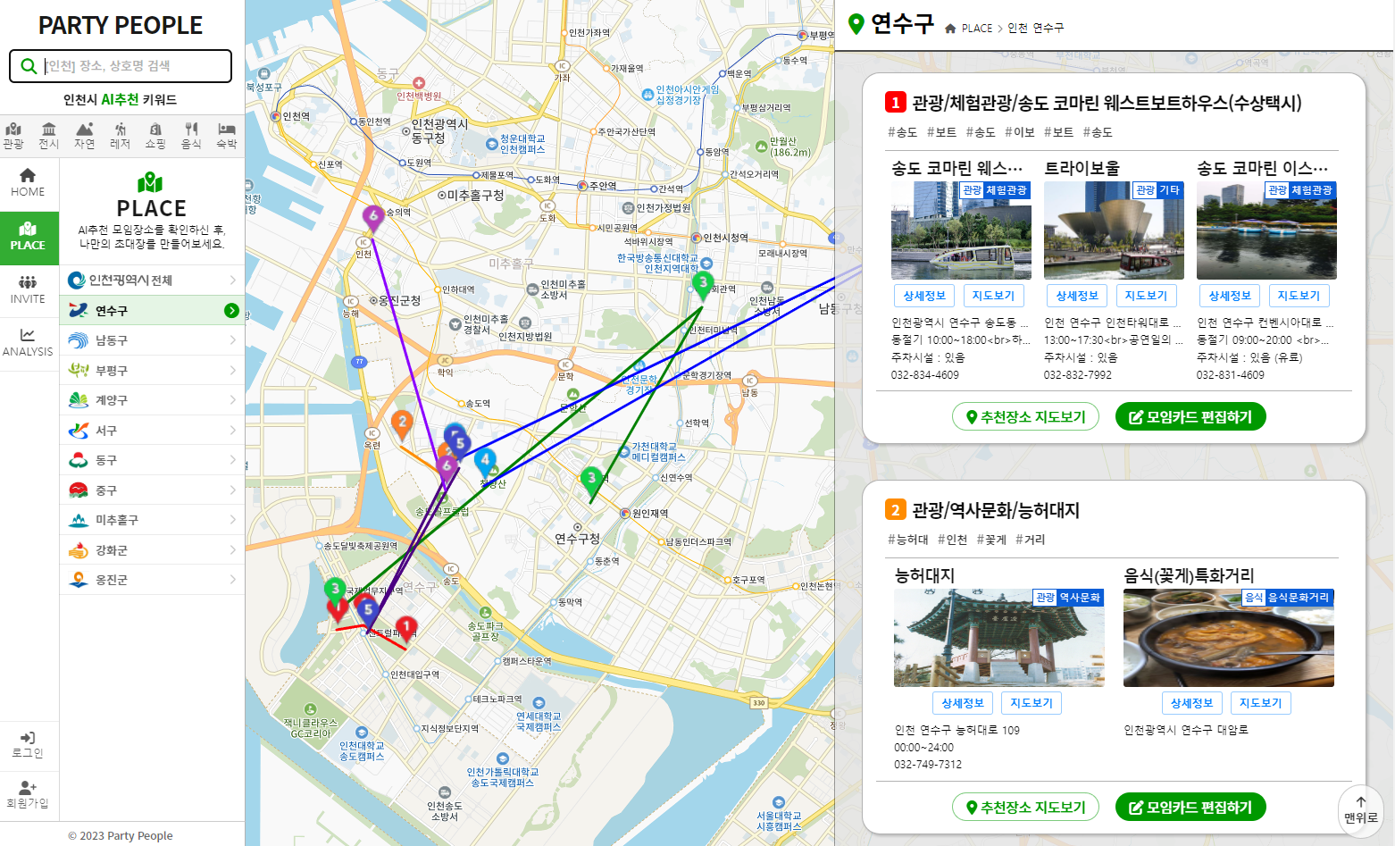
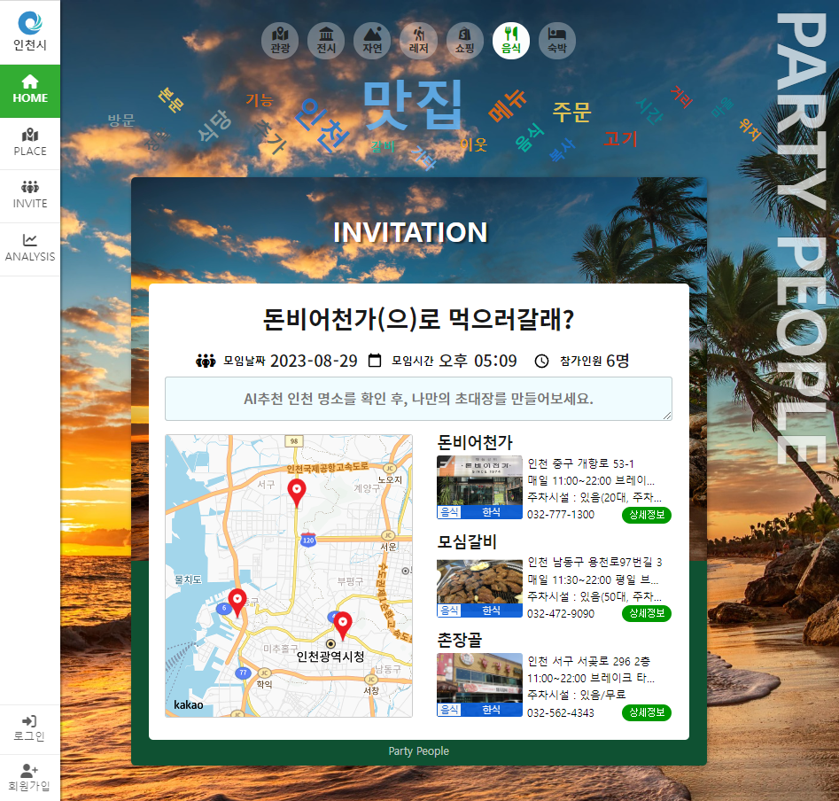
MAIN

Slide 32
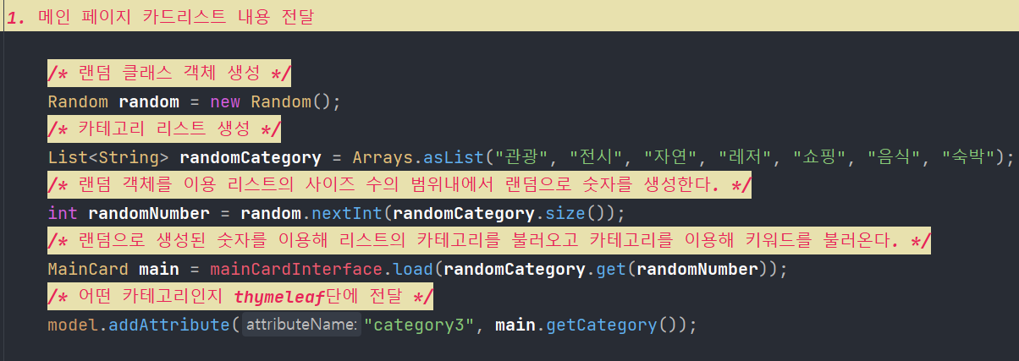
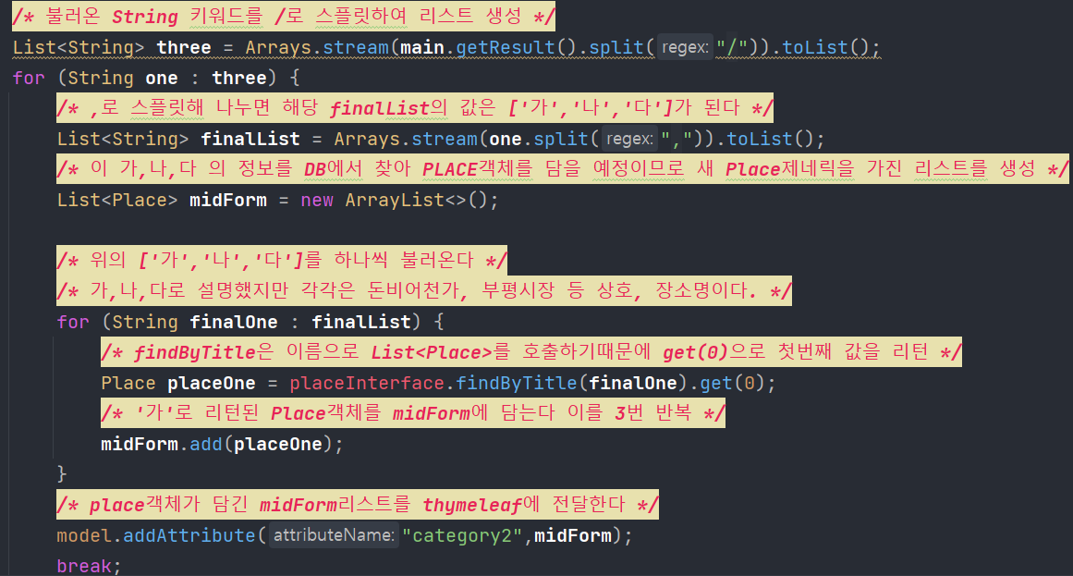
MAIN PAGE CARD
MainPage 랜덤 카테고리
지도, 장소 정보 객체 제공

Slide 33
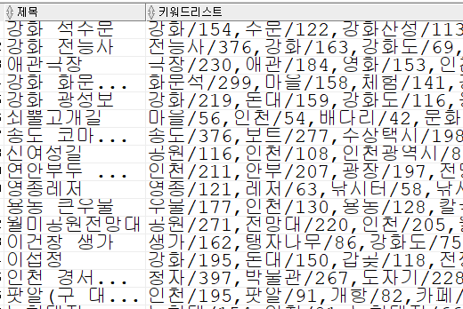
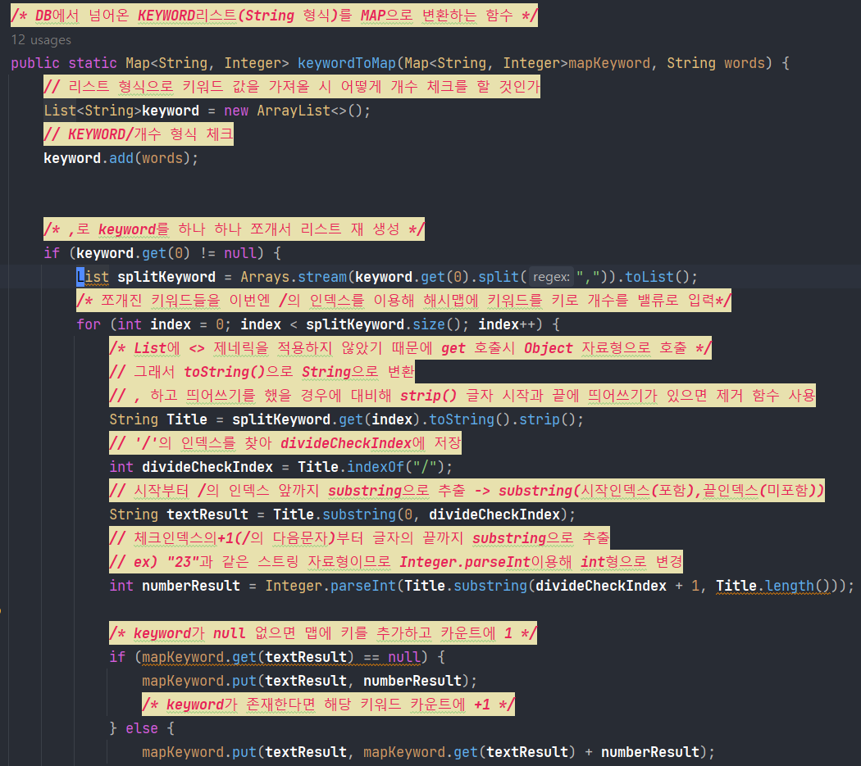
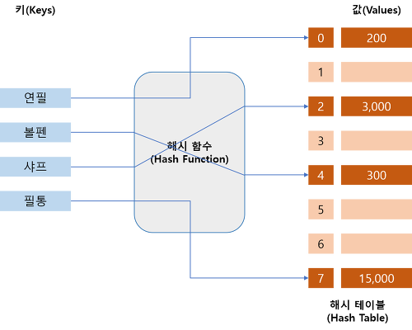
STRING KEYWORD TO DATA
STRING으로 저장된 키워드를 HASHMAP으로 변환해 키워드와 빈도수를 사용

Slide 34
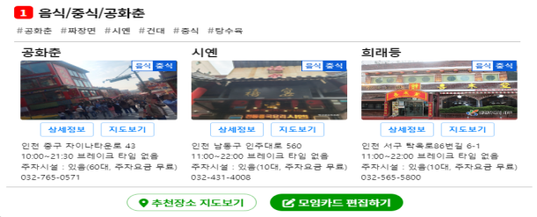
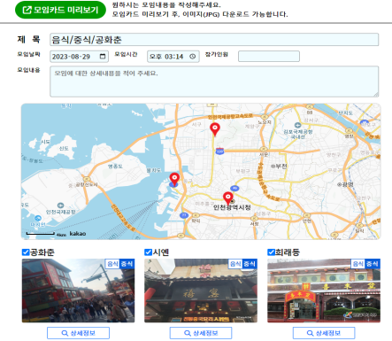
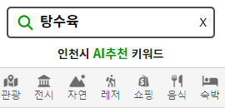
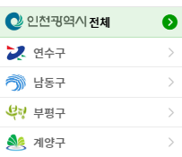
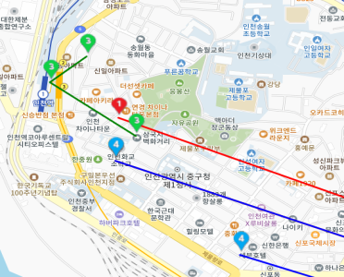
SEARCH
검색 알고리즘
실행 결과
AI추천 알고리즘 실행 결과
사용자가 원하는 카테고리와 키워드에 맞는 추천 장소를 제안
RESULT. 추천 장소를 이용한 모임카드 편집
STEP1. 키워드 입력 및 카테고리 선택
STEP2. 지역 선택
STEP3. 장소간 거리 및 마커 표시

Slide 35
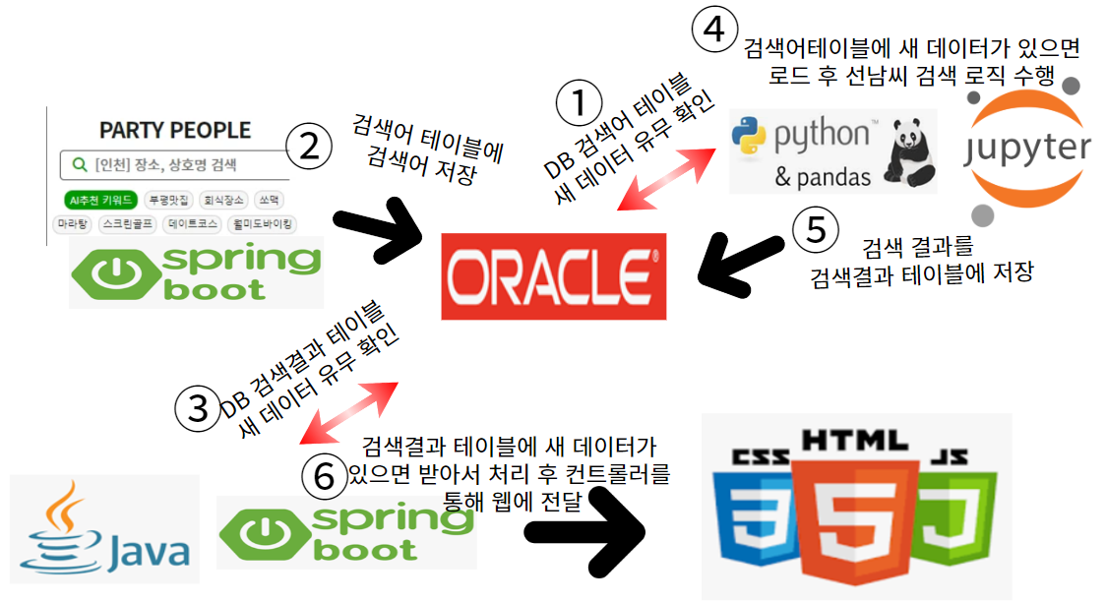
SEARCH
검색 알고리즘 & SPRING 부트 연동 방식

Slide 36
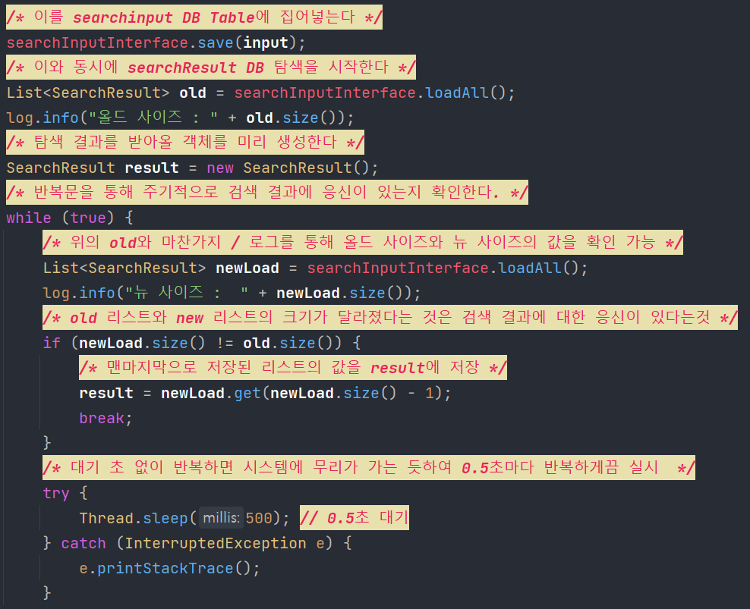
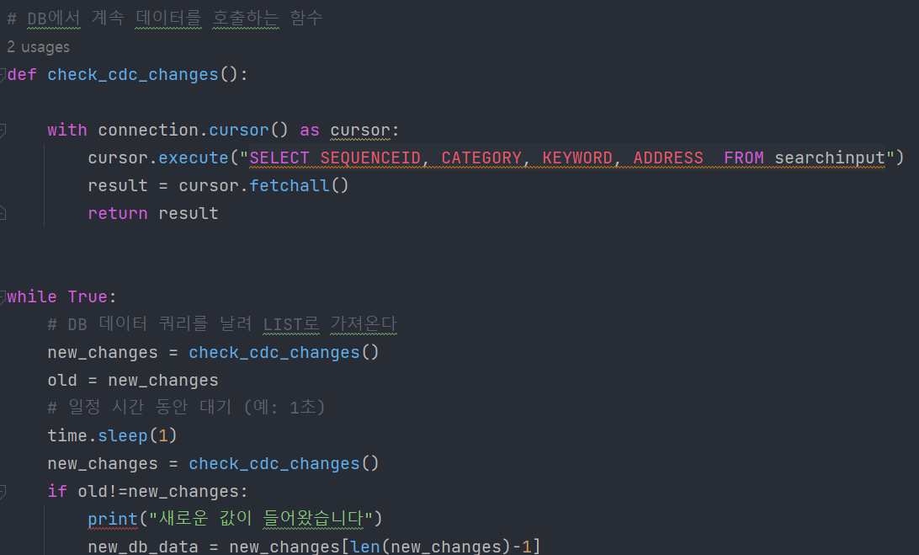
SEARCH
검색어 테이블 저장 & 검색결과 로딩
자바 검색어 처리(2,3번)
파이썬 검색어 처리(1,4,5번)

Slide 37
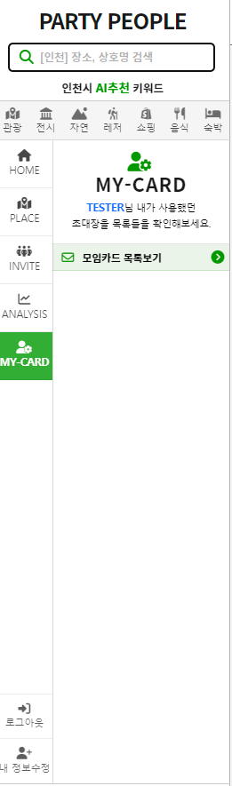
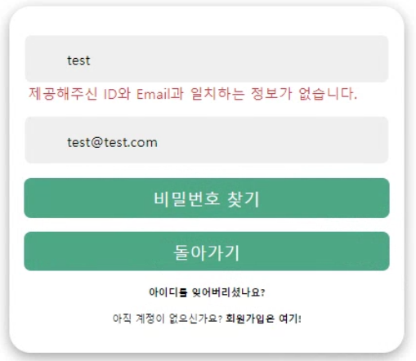
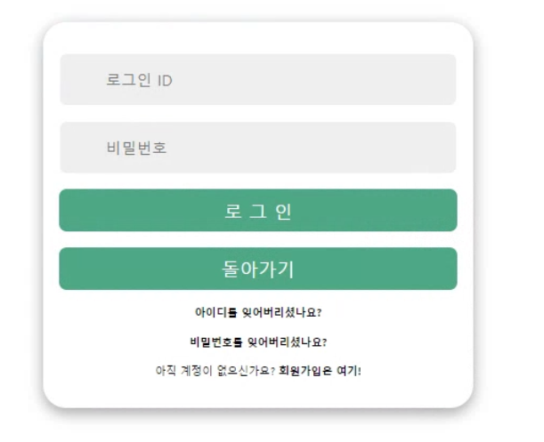
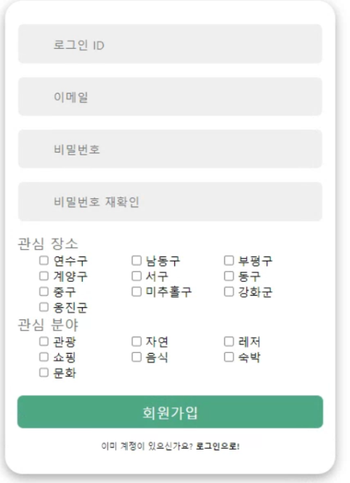
MEMBERSHIP
세션과 Validation을 활용한 멤버십

Slide 38
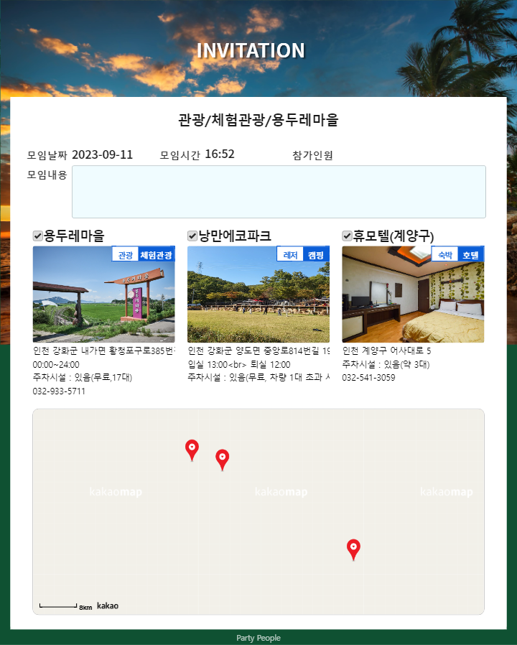
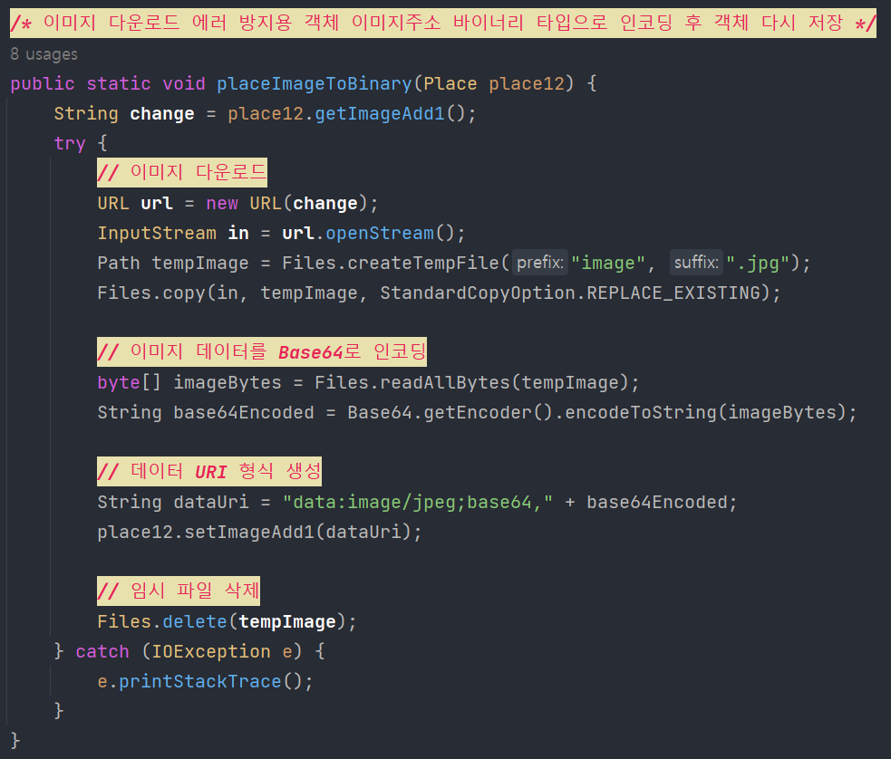
IMAGE CORS ERROR
이미지 BASE64 인코딩
이미지 다운로드는 BASE64 인코딩으로 해결 BUT KAKAO MAP은 실패

Slide 39
Thanks!
You can find me at:
Email
chung219@naver.com
GIT HUB:
https://github.com/chung218/MySpringBootProject

